Slide 1



CHỦ ĐỀ 6. GIẢI QUYẾT VẤN ĐỀ VỚI SỰ
TRỢ GIÚP CỦA MÁY TÍNH
BÀI 11: CẤU TRÚC LẶP (TIẾT 1)

Slide 2


BÀI 11: CẤU TRÚC LẶP (TIẾT 1)

Slide 3

Nêu được ví dụ cụ thể mô tả cấu trúc lặp
Công việc có cấu trúc lặp
Chương trình có cấu trúc lặp
MỤC TIÊU

Slide 4

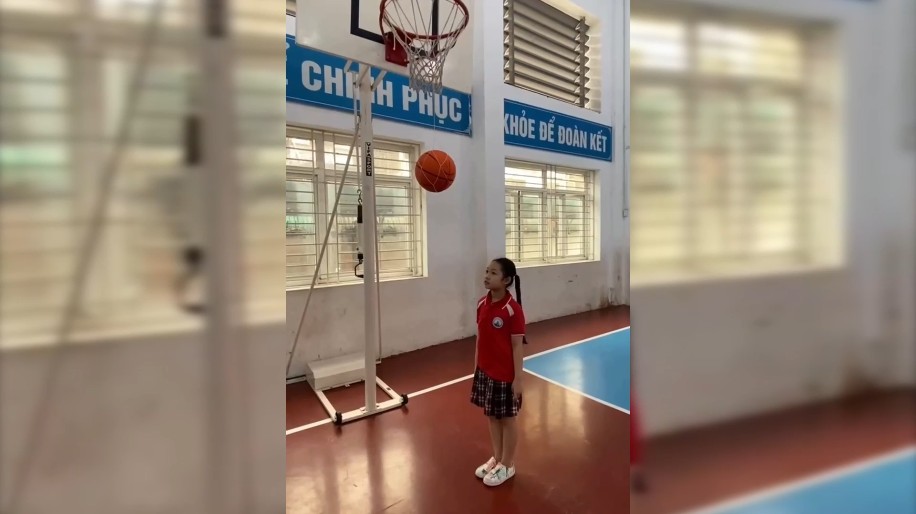
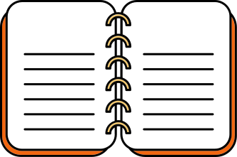
KHỞI ĐỘNG

Slide 5
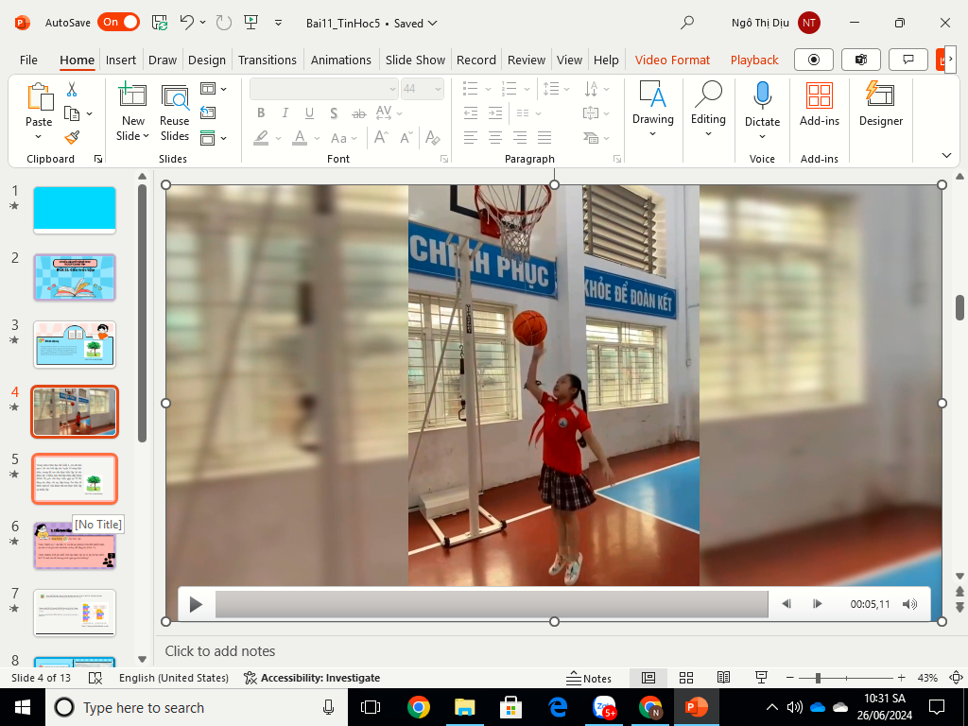
Trong môn Giáo dục thể chất 4, em đã làm quen với các bài tập rèn luyện kĩ năng bật, nhảy, trong đó em cần thực hiện lặp lại các động tác. Chẳng hạn, bài tập nhảy đập bóng (Hình 76) yêu cầu thực hiện gặp lại 20 lần động tác nhảy với tay đập bóng. Em hãy kể thêm một số việc khác mà em thực hiện lặp lại nhiều lần.
Hình 76. Bài tập nhảy đập bóng

Slide 6
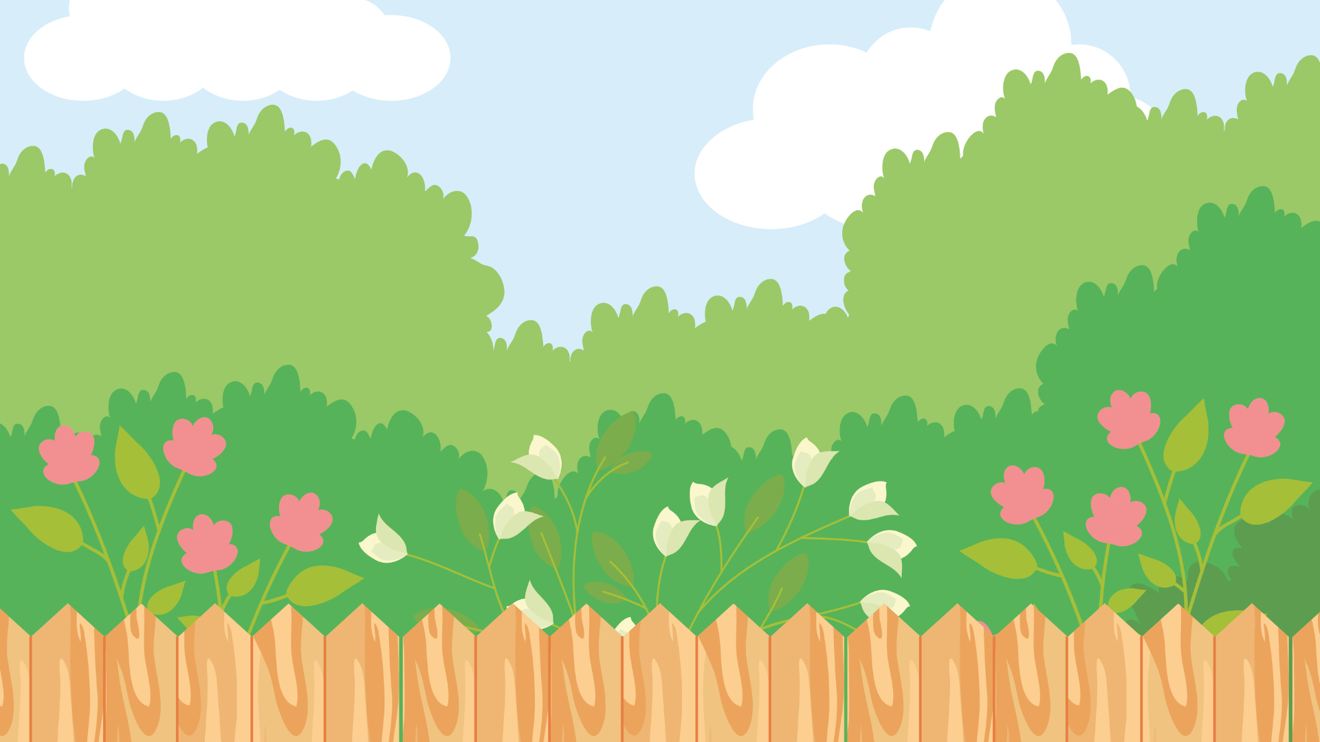

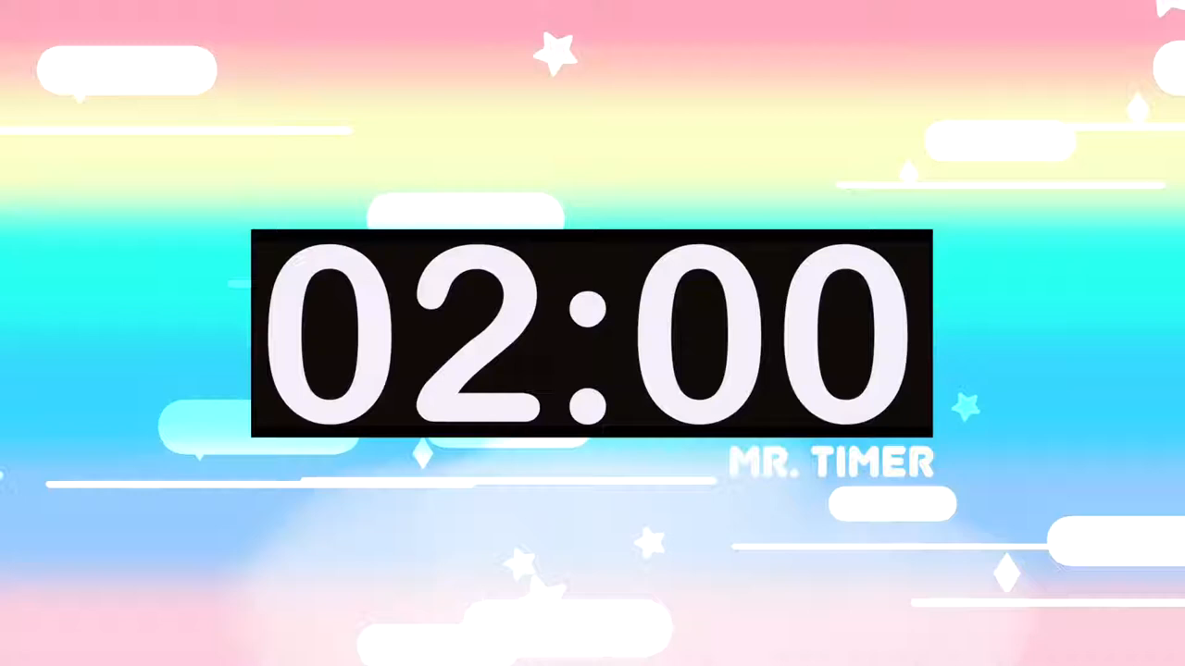

Thảo luận nhóm 4
Em hãy kể thêm một số việc khác mà em thực hiện lặp lại nhiều lần

Slide 7

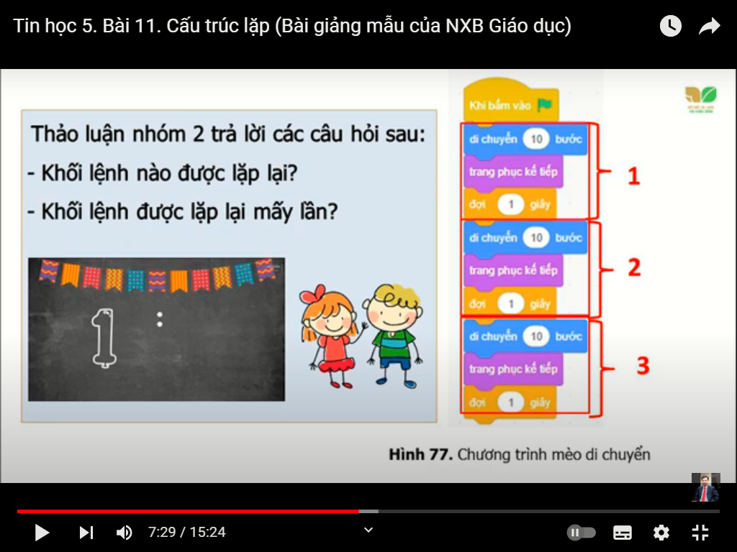

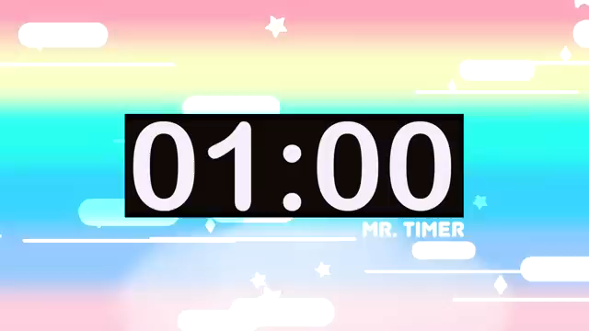
1. CẤU TRÚC LẶP
Hoạt Động 1
Cấu trúc lặp
THẢO LUẬN NHÓM 2
- Trả lời các câu hỏi sau:
Khối lệnh nào được lặp lại?
Khối lệnh được lặp lại mấy lần?

Slide 8

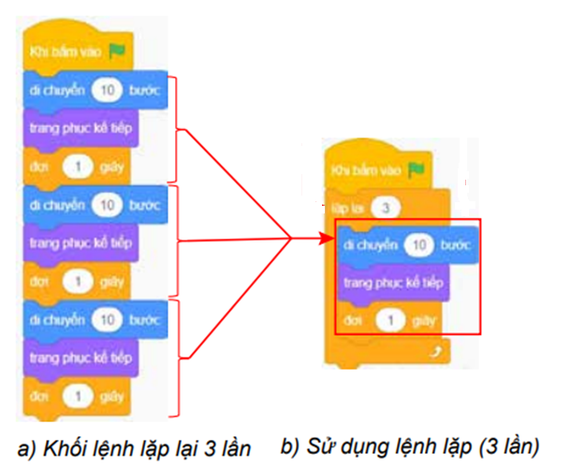
Trong phần Khởi động, động tác nhảy đập bóng được làm đi làm lại nhiều lần. Một công việc được thực hiện nhiều lần như thế được gọi là công việc có cấu trúc lặp
Chương trình ở Hình 77a có một khối lệnh được lặp lại ba lần. Chương trình có lệnh hoặc khối lệnh được lặp lại gọi là chương trình có cấu trúc lặp.
Scratch cung cấp lệnh lặp để điều khiển cấu trúc lặp đó như minh hoạ ở Hình 77b.
Hình 77. Chương trinh điều khiển nhân vật mèo

Slide 9

• Trong cấu trúc lặp, công việc được thực hiện lặp lại.
• Trong chương trình có cấu trúc lặp, lệnh hoặc khối lệnh được thực hiện lặp lại.

Slide 10


Em hãy chỉ ra lệnh lặp ở Hình 77b, biết rằng lệnh lặp chứa khối lệnh được lặp lại.
Hình 77. Chương trinh điều khiển nhân vật mèo

Slide 11

GIÚP MÈO CON BẮT CHUỘT

Slide 12

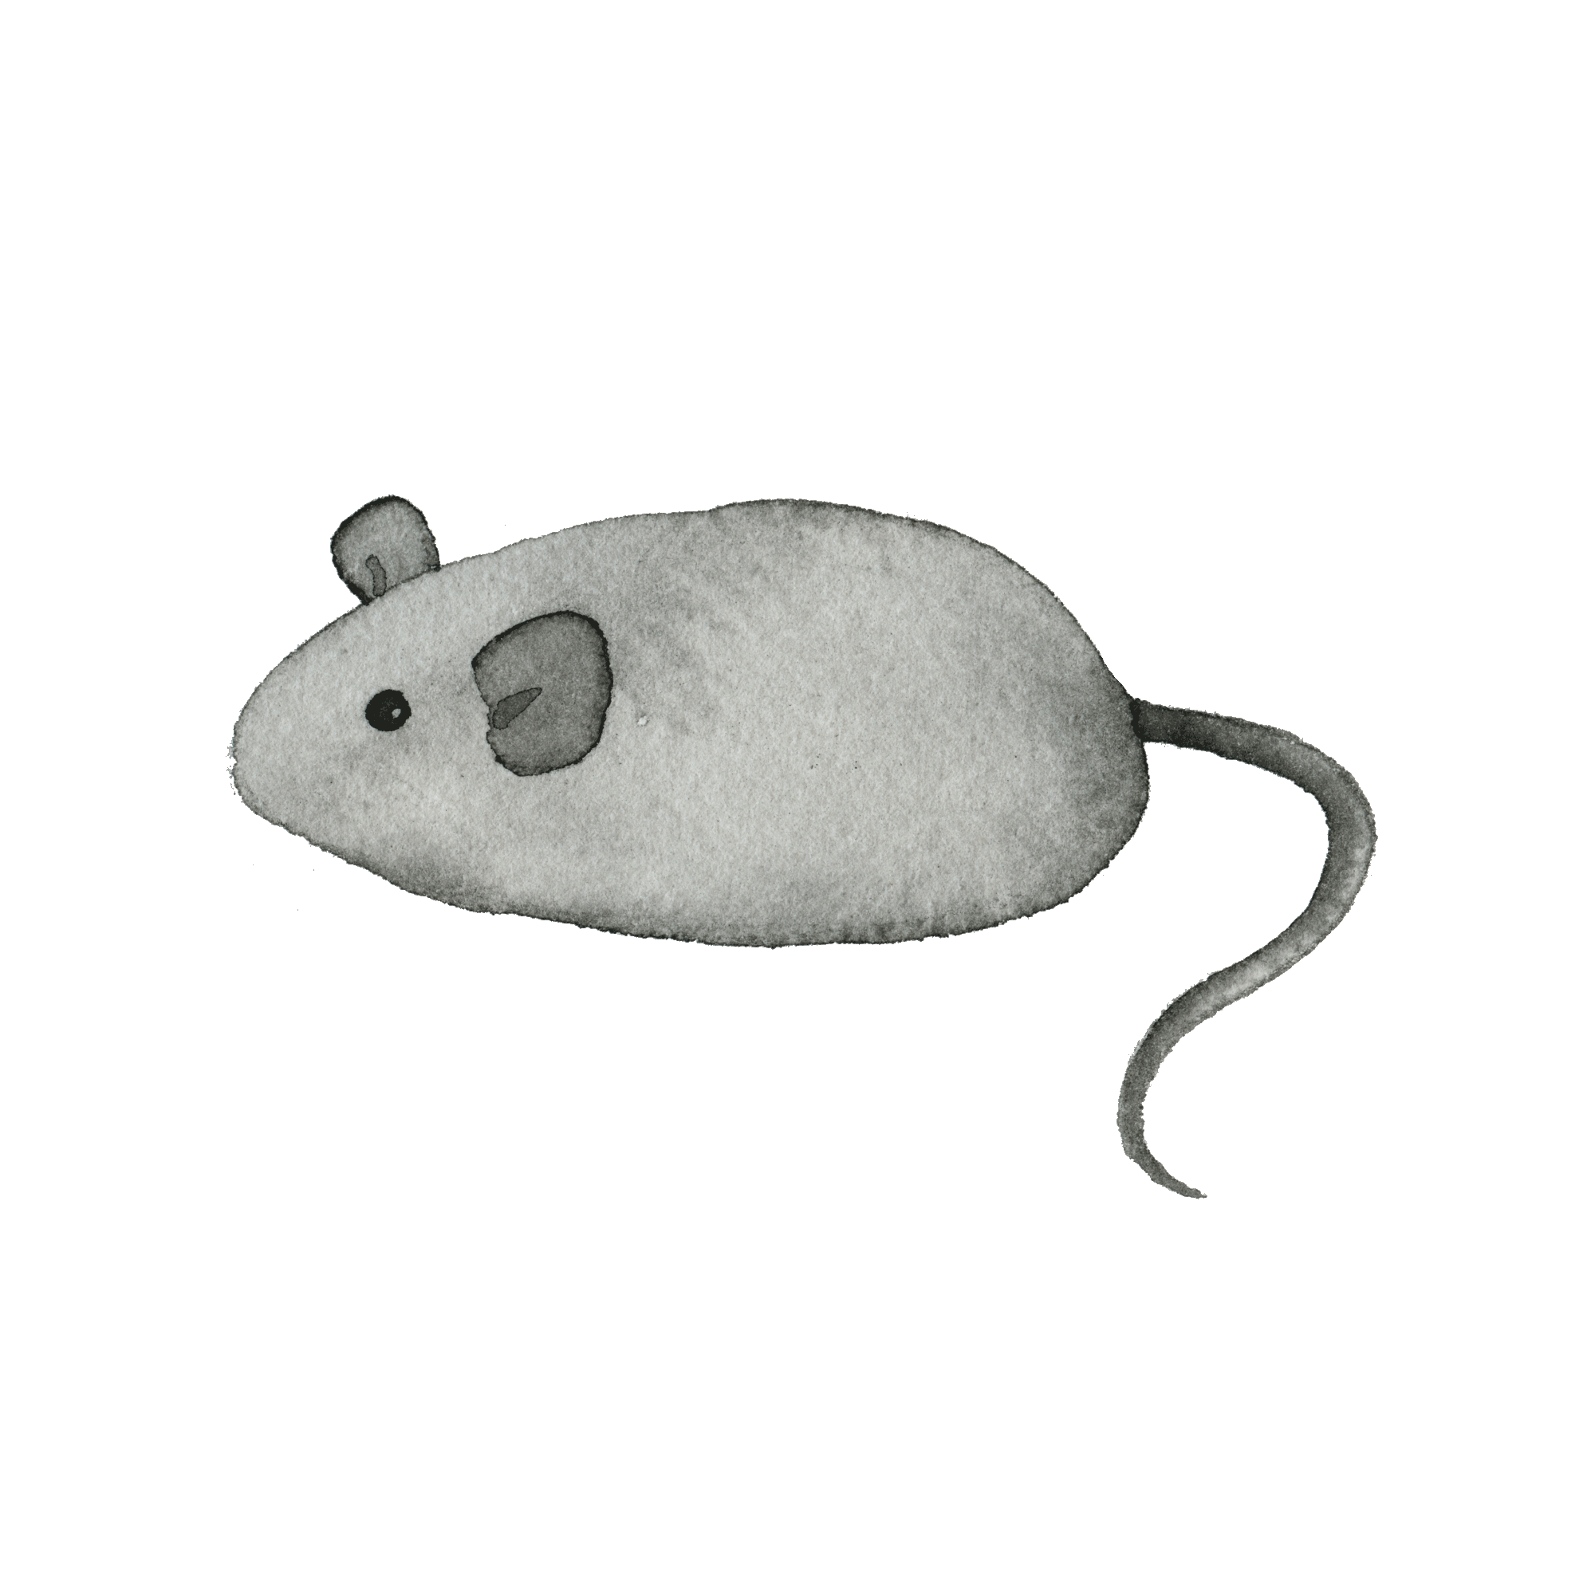
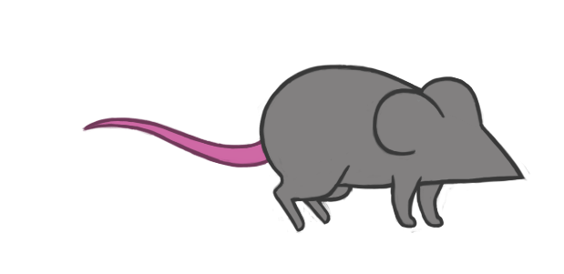
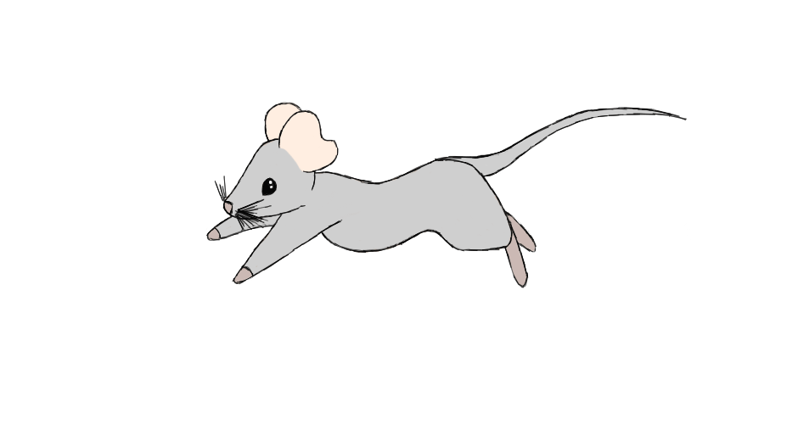
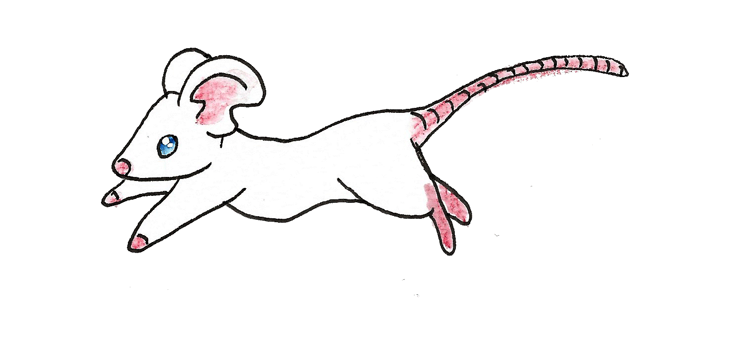
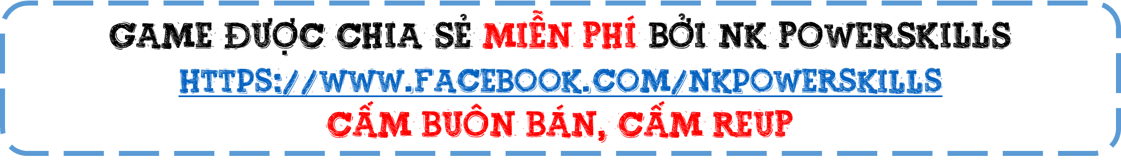
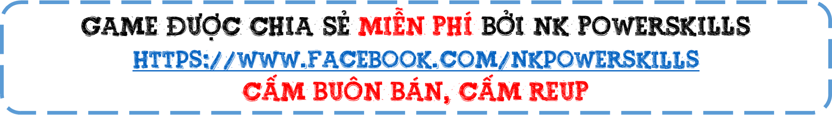
2
3
4
1

Slide 13





Slide 14
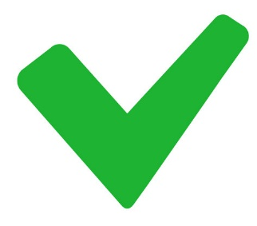

Câu 1: Khối lệnh bên lặp lại mấy lần?
A. 1
C. 3
B. 2
D. 4

Slide 15
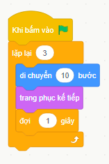
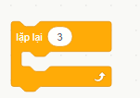
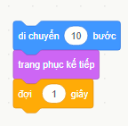

Câu 2: Đâu là lệnh lặp ở hình bên?
C
A
B

Slide 16
Câu 3: Đâu là khối lệnh được lặp ở hình bên?
B
C
A

Slide 17
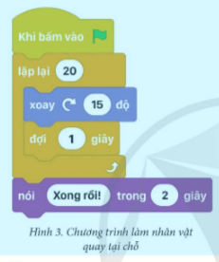

Câu 4: Khi chạy chương trình lệnh
được thực hiện bao nhiêu lần?
A. 5
C. 10
B. 15
D. 20

Slide 18
